Slide 1
Implementasi Multi Linked List 1 to N
Kelompok 6 – if4502

Slide 2
B
Muhammad Ryvan Arrindy
1301213147
Muhammad Maulana Yusuf
1301213427
A

Slide 3
C
O
N
T
E
N
T
S
Studi Kasus
Program
1
3
Penjabaran Study Kasus
Penjabaran dari Fungsi yang dibuat
ADT
Main & Output
2
4
Penjabaran Header yang Dibuat
Implementasi dari fungsi serta Hasil yang didapat

Slide 4
01
Studi Kasus
Penjabaran Study Kasus

Slide 5
Implementasi dari MLL 1 to N
Pada data Mahasiswa yang telah registrasi Mata Kuliah yang dipilih.

Slide 6
Studi Kasus
1
Penjabaran Studi kasus
Mata Kuliah
Sebagai Parent dari Child
Mahasiswa 1
Sebagai Child ke 1
Mahasiswa 2
Sebagai Child ke 2
Mahasiswa 3
Sebagai Child ke 3

Slide 7
02
ADT
Penjabaran Header yang Dibuat

Slide 8
ADT
2
Penjabaran Header yang Dibuat
Type addres : pointer to elmMhs
Type addres : pointer to elmMatkul
Type elmMhs<
infoMhs : infotype_Mahasiswa
NextMhs : addres_Mahasiswa
NextMatkul : addres_Matkul
>
Type infotype_Mahasiswa<
nama_mhs : string
nim : string
jurusan : string
>
Type infotype_Matkul<
nama_matkul : string
kode : string
>
Type elmMatkul<
Infomatkul : infotype_Matkul
Nextmatkul : addres_ Nextmatkul
>
Type ListMhs<
firstMhs : addres_Mahasiswa
>
Type listMatkul<
firstmatkul : addres_Matkul
>

Slide 9
ADT
2
Penjabaran Header yang Dibuat
4 Fungsi dan 9 Procedure
Procedure CreateListMhs (in/out LM: ListMhs )
Function createElmMhs(in nama_mhs : string, in string nim, in jurusan : string)->addres_Mahasiswa
Procedure insertMhs(in/out LM : ListMhs, in PM : addres_Mahasiswa)
Procedure CreateListMatkul(in/out LK : ListMatkul)
Function createElmMatkul(in nama_matkul : string, out kode : kode)-> addres_Matkul
Procedure insertMatkul(in/out LK : ListMatkul, out PK : addres_matkul)
Function findMhs(in LM : ListMhs, out nim : string)-> addres_Mahasiswa
Function findMatkul(in LK : ListMatkul, out nama_matkul : string)-> addres_Matkul
Procedure setMatkul(in/out LM : ListMhs, out nim : string, nama_matkul : string)
Procedure printInfoMhs(out LM : ListMhs )
Procedure printInfoMatkul(out LK : ListMatkul)
Procedure tampil(out LM : ListMhs, LK ListMatkul)
Procedure deleteAll(out LM : ListMhs , LK : ListMatkul)

Slide 10
03
Program
Penjabaran dari Fungsi yang dibuat

Slide 11
Program
3
Penjabaran dari Fungsi yang dibuat
//YANG DIPERLUKAN UNTUK MAHASISWA
Procedure CreateListMhs (in/out LM: ListMhs){
LM.firstMhs <- NULL;
}
Function createElmMhs(in nama_mhs : string, in string nim, in jurusan : string)->addres_Mahasiswa{
adr_Mahasiswa M <- alokasi(elmMhs);
M->infoMhs.nama_mhs <- nama_mhs;
M->infoMhs.nim <- nim;
M->infoMhs.jurusan <- jurusan;
M->NextMhs <- NULL;
M->Nextmatkul <- NULL;
return M;
}
Procedure insertMhs(in/out LM : ListMhs, in PM : addres_Mahasiswa){
if(LM.firstMhs == NULL){
LM.firstMhs <- PM;
}else{
adr_Mahasiswa p <- LM.firstMhs;
while(p->NextMhs != NULL){
p <- p->NextMhs;
}
p->NextMhs <- PM;
}
}

Slide 12
Program
3
Penjabaran dari Fungsi yang dibuat
//YANG DIPERLUKAN UNTUK MATAKULIAH
Procedure CreateListMatkul(in/out LK : ListMatkul){
LK.firstmatkul <- NULL;
}
Function createElmMatkul(in nama_matkul : string, out kode : kode)-> addres{
adr_Matkul K <- alokasi(elmMatkul);
K->infomatkul.nama_matkul <- nama_matkul;
K->infomatkul.kode <- kode;
K->Nextmatkul <- NULL;
return K;
}
Procedure insertMatkul(in/out LK : ListMatkul, out PK : addres_matkul){
if(LK.firstmatkul == NULL){
LK.firstmatkul <- PK;
}else{
adr_Matkul p <-LK.firstmatkul;
while(p->Nextmatkul != NULL){
p <- p->Nextmatkul;
}
p->Nextmatkul = PK;
}
}

Slide 13
Program
3
Penjabaran dari Fungsi yang dibuat
//FUNGSI TAMBAHAN
Function findMhs(in LM : ListMhs, out nim : string)-> addres_Mahasiswa{
adr_Mahasiswa M <- LM.firstMhs;
while((M!= NULL)&&(M->infoMhs.nim!= nim)){
M <- M->NextMhs;
}
if(M->infoMhs.nim == nim){
return M;
}else{
return NULL;
}
}
Function findMatkul(in LK : ListMatkul, out nama_matkul : string)-> addres_Matkul{
adr_Matkul K <- LK.firstmatkul;
while((K!= NULL)&&(K->infomatkul.nama_matkul != nama_matkul)){
K <- K->Nextmatkul;
}
if(K->infomatkul.nama_matkul == nama_matkul){
return K;
}else{
return NULL;
}
}

Slide 14
Program
3
Penjabaran dari Fungsi yang dibuat
Procedure setMatkul(in/out LM : ListMhs, out nim : string, nama_matkul : string){
adr_Mahasiswa M <- findMhs(LM,nim);
adr_Matkul K <- findMatkul(LK,nama_matkul);
if((M != NULL)&&(K != NULL)){
M->Nextmatkul <- K;
}
}
Procedure printInfoMhs(out LM : ListMhs ){
adr_Mahasiswa M = <- LM.firstMhs;
while(M != NULL){
cout<<"Nama : "<<M->infoMhs.nama_mhs<<endl;
cout<<"NIM : "<<M->infoMhs.nim<<endl;
cout<<"Jurusan : "<<M->infoMhs.jurusan<<endl;
cout<<"--------------------------------------"<<endl;
M <- M -> NextMhs;
}
}

Slide 15
Program
3
Penjabaran dari Fungsi yang dibuat
Procedure printInfoMatkul(out LK : ListMatkul){
adr_Matkul K <- LK.firstmatkul;
while(K != NULL){
cout<<"Nama Mata Kuliah : "<<K->infomatkul.nama_matkul<<endl;
cout<<"Kode : "<<K->infomatkul.kode<<endl;
cout<<"--------------------------------------"<<endl;
K <- K->Nextmatkul;
}
}
Procedure tampil(out LM : ListMhs, LK ListMatkul){
adr_Mahasiswa M <- LM.firstMhs;
while(M != NULL){
cout<<"Nama : "<<M->infoMhs.nama_mhs<<endl;
cout<<"NIM : "<<M->infoMhs.nim<<endl;
if(M->Nextmatkul == NULL){
cout<<"Mata Kuliah : Tidak ada"<<endl;
cout<<"Kode : Tidak ada"<<endl;
}else{
cout<<"Mata Kuliah : "<<M->Nextmatkul->infomatkul.nama_matkul<<endl;
cout<<"Kode : "<<M->Nextmatkul->infomatkul.kode<<endl;
}
cout<<"--------------------------------------"<<endl;
M <- M -> NextMhs;
}
}

Slide 16
Program
3
Penjabaran dari Fungsi yang dibuat
Procedure deleteAll(out LM : ListMhs , LK : ListMatkul){
adr_Mahasiswa M <- LM.firstMhs;
while (M != NULL)
{
adr_Mahasiswa p <- M;
M <- M->NextMhs;
delete p;
}
LM.firstMhs = NULL;
}

Slide 17
04
Main & Output
Implementasi dari fungsi serta Hasil yang didapat

Slide 18
Main & Output
4
Implementasi dari fungsi serta Hasil yang didapat
// deklarasi variabel-variabel yang dibutuhkan
ListMhs LM
ListMatkul LK
adr_Mahasiswa M
adr_Matkul L, B
infotype_Matkul Z, A
// memanggil constructor ListMhs() dan ListMatkul()
CreateListMhs(LM)
CreatListMatkul(LK)
// menambahkan data mahasiswa ke daftar mahasiswa pada LM
M = createElmMhs("Maulana","1301213427","SE")
insertMhs(LM,M)
M = createElmMhs("Ryvan","1301213422","IF")
insertMhs(LM,M)
M = createElmMhs("Gibran","1301215467","IF")
insertMhs(LM,M)
M = createElmMhs("Munzir","1301219632","SE")
insertMhs(LM,M)
M = createElmMhs("Dinda","1301218743","STD")
insertMhs(LM,M)
M = createElmMhs("Putri","1301218854","STD")
insertMhs(LM,M)

Slide 19
Main & Output
4
Implementasi dari fungsi serta Hasil yang didapat
// menampilkan data mahasiswa
cout<<"------------Data Mahasiswa-------------"<<endl
printInfoMhs(LM)
cout<<endl
// menampilkan data mata kuliah
cout<<"------------Data MataKuliah------------"<<endl
printInfoMatkul(LK)
cout<<endl
// menampilkan data gabungan mahasiswa dan mata kuliah
cout<<"------------Data Gabungan--------------"<<endl
tampil(LM,LK)
cout<<endl
// menghapus semua data mahasiswa dan mata kuliah
cout<<"-----------Semua Data dihapus----------"<<endl
deleteAll(LM,LK)
// menambahkan data mata kuliah ke daftar mata kuliah pada LK
L = createElmMatkul("STD","CII32")
insertMatkul(LK,L)
B = createElmMatkul("MAVEK","CII22")
insertMatkul(LK,B)
// set mata kuliah untuk mahasiswa-mahasiswa pada daftar LM
setMatkul(LM,LK,"1301213427","STD")
setMatkul(LM,LK,"1301213422","STD")
setMatkul(LM,LK,"1301215467","MAVEK")
setMatkul(LM,LK,"1301219632","MAVEK")
setMatkul(LM,LK,"1301218854","STD")

Slide 20
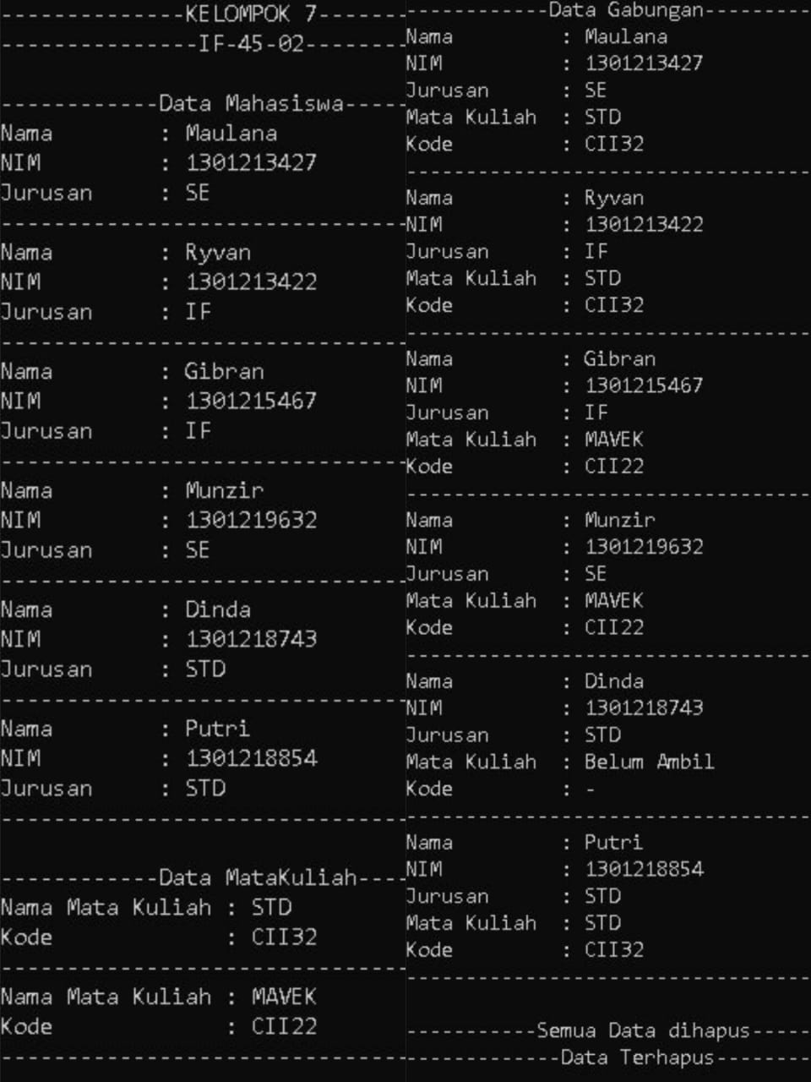
Output
Link Github Kami :
https://github.com/GalaxyDust02/MLL-1-to-N

Slide 21
THANK YOU
🙏🙏🙏🙏🙏🙏🙏🙏🙏🙏

